Slide 1
Bilderkennung mit OpenCV
Jens Windisch (1970362)
Markus Cöllen (1971211)

Slide 2
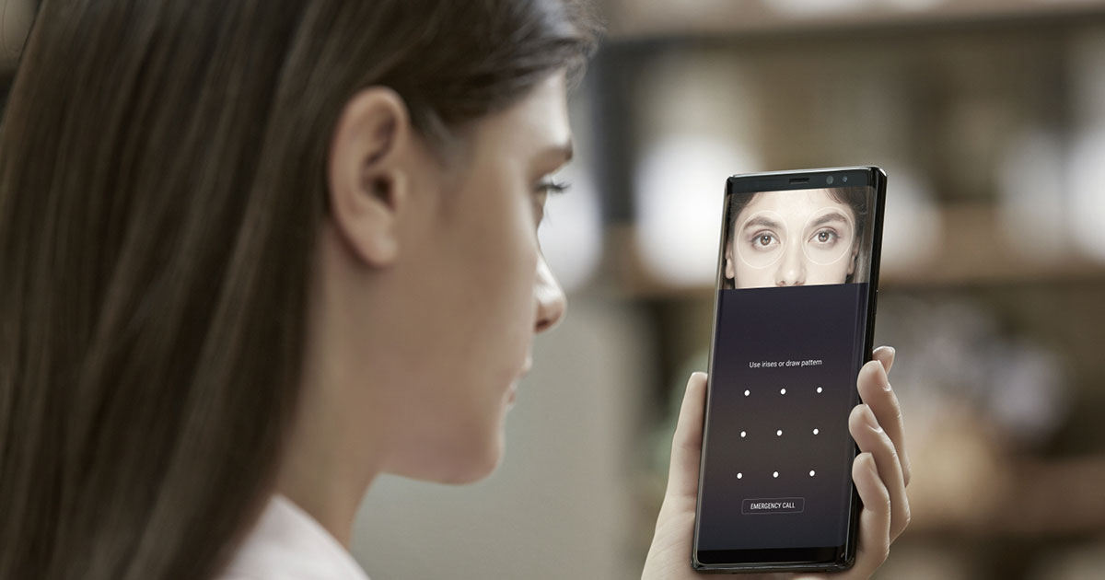


Slide 3
Inhalt der Präsentation
OpenCV
Deep Learning
Objekterkennung
Gesichtserkennung
Fazit

Slide 4
OpenCV

Slide 5

Was ist OpenCV?
Open Source Computer Vision
Bibliothek für Bildverarbeitung und maschinelles Sehen
C, C++, Python und Java
~70 Modules
objdetect für Objekterkennung
Face für Gesichtserkennung
dnn, ein Deep Neural Network Module

Slide 6
Deep Learning

Slide 7
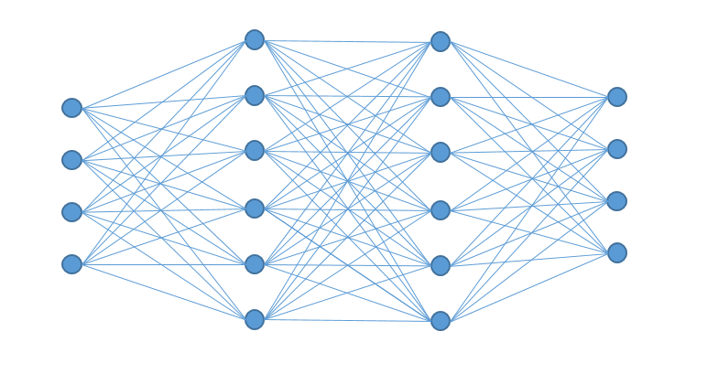
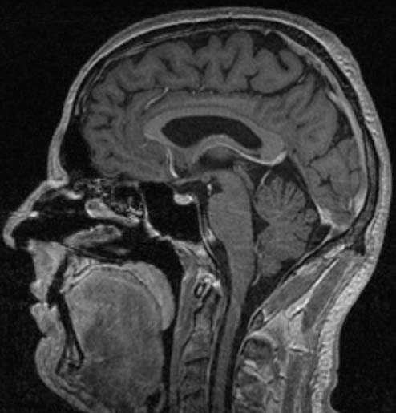
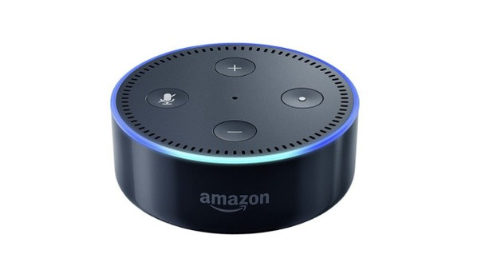
Was ist Deep Learning?
Teilbereich des Machine Learnings
Lernen stark an das menschlichen Gehirns angelehnt
trainieren und verknüpfen großer Datenmengen

Slide 8
CNN

Slide 9
Objekterkennung

Slide 10
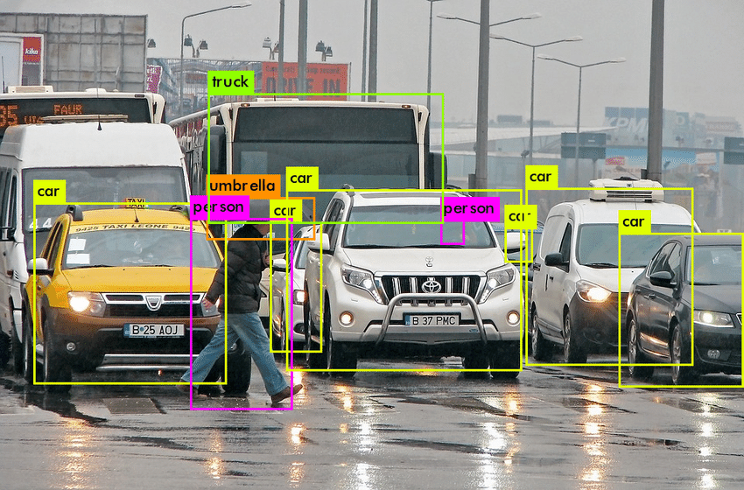
Was ist Objekterkennung?

Slide 11
Funktionsweise
Zuerst Objekterfassung, dann Objekterkennung
Objekterfassung ist eine Teilmenge der Objekterkennung
Objekterfassung findet Objekte im Bild
Objekterkennung klassifiziert diese

Slide 12

Objekterfassung

Slide 13
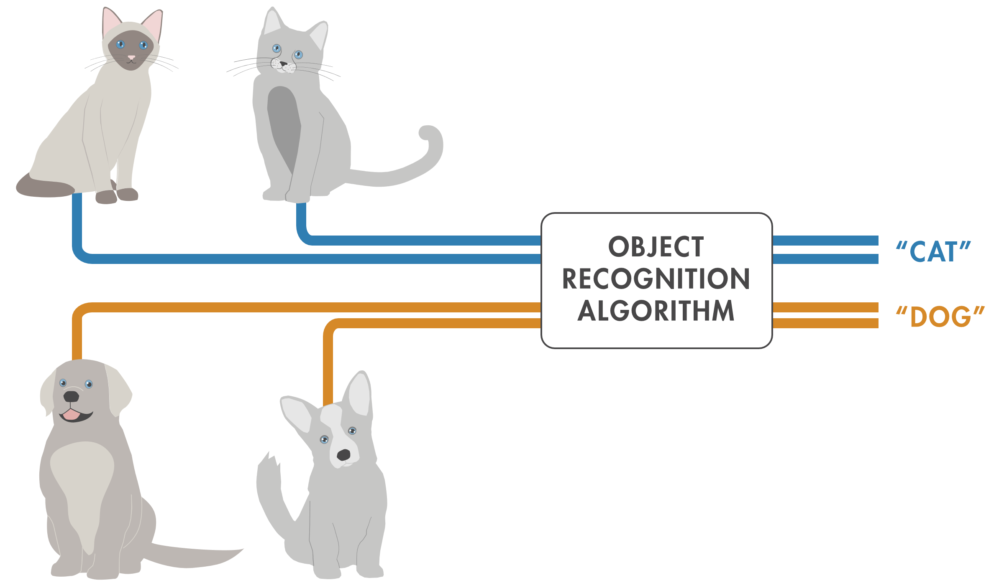
Objekterkennung

Slide 14
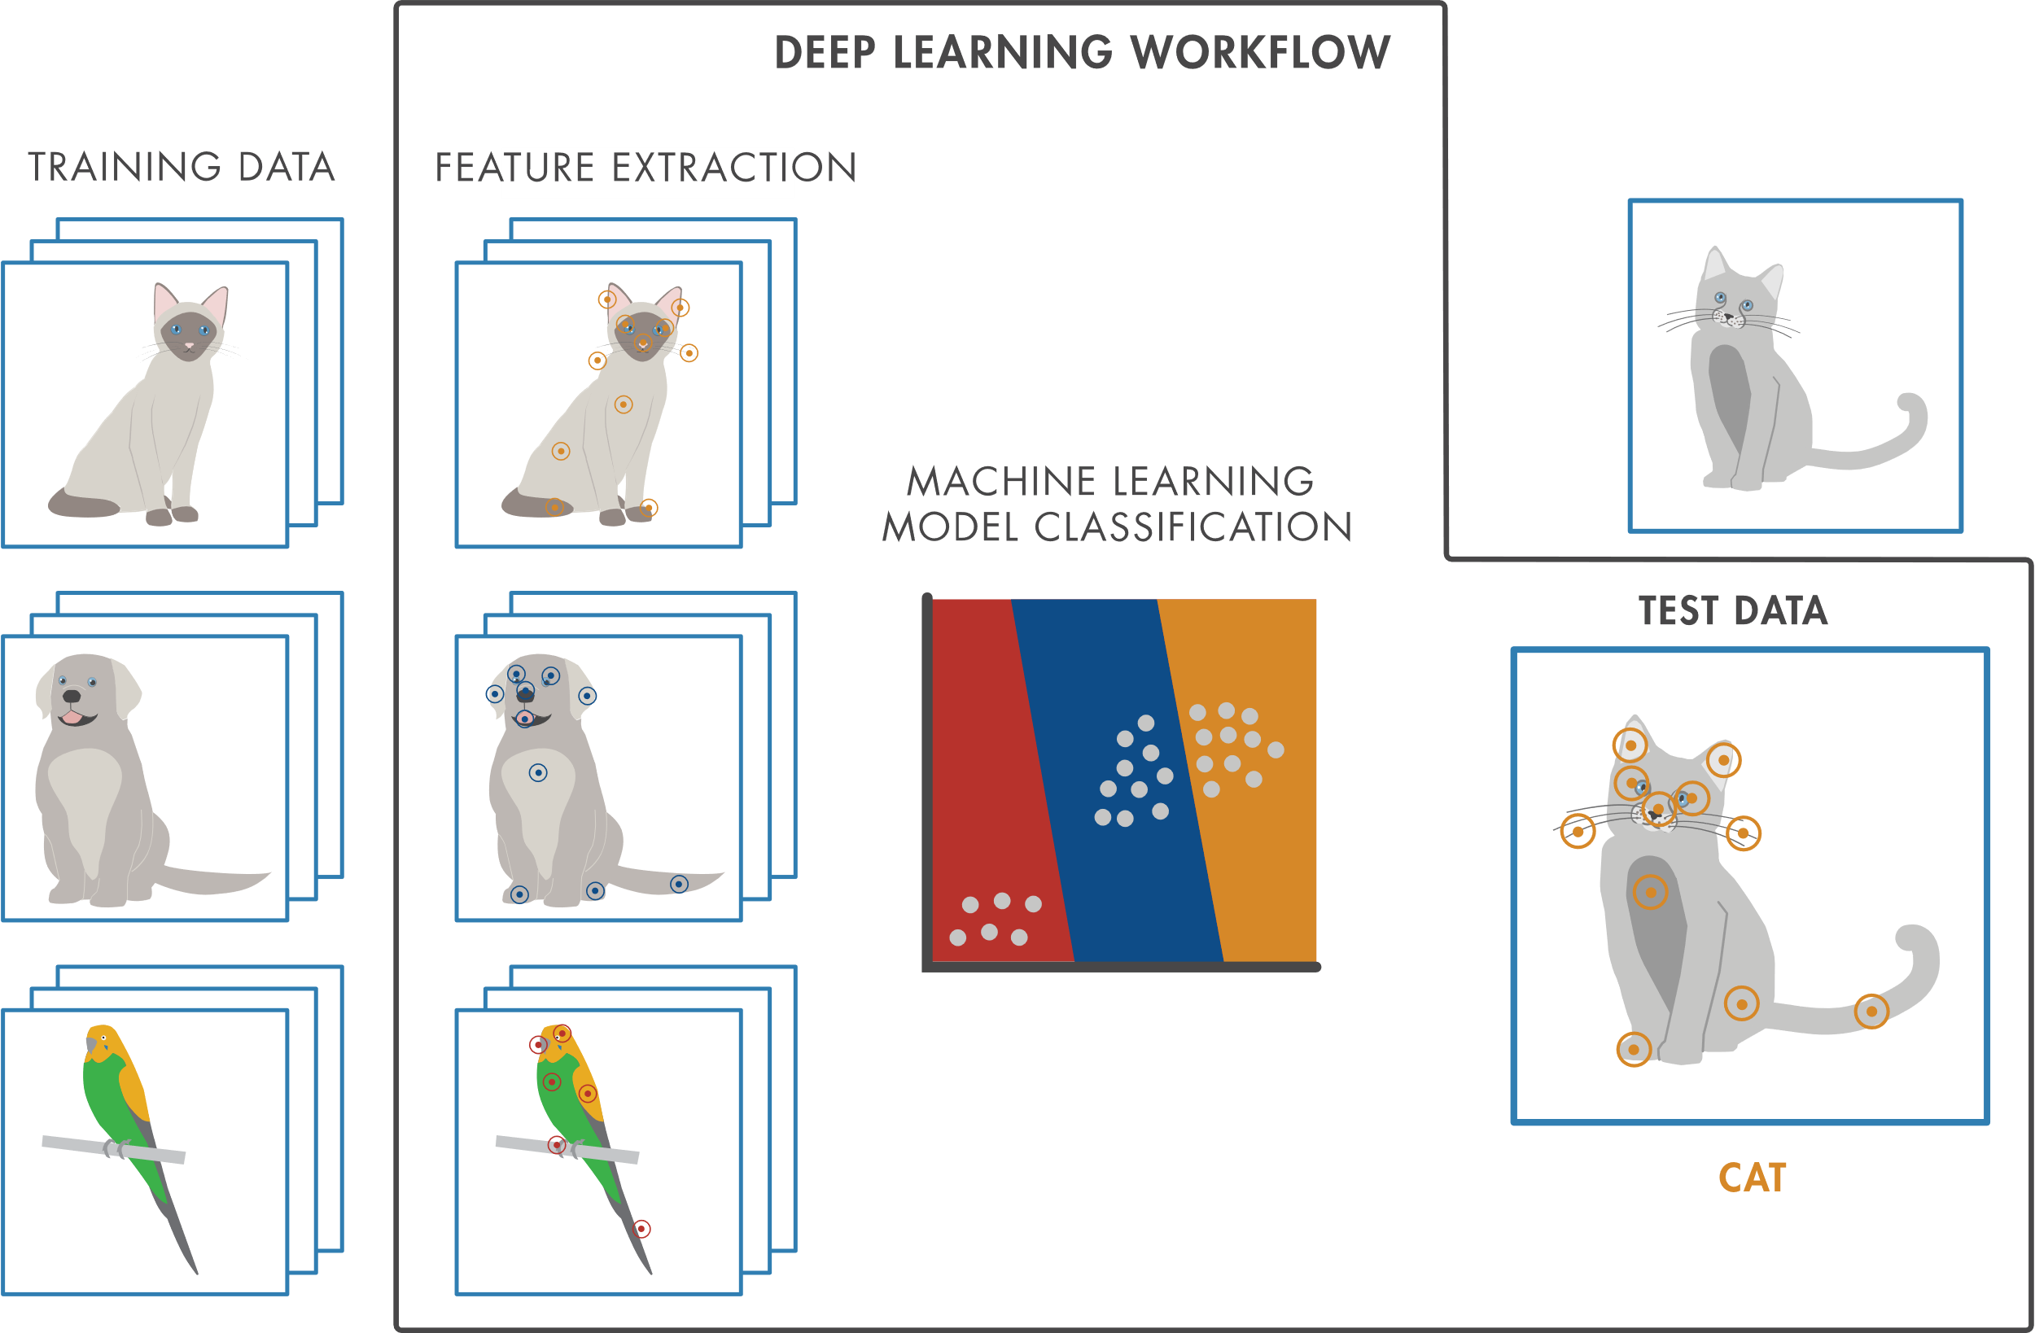
Objekterkennung

Slide 15
Demo Objekterkennung
Verwendet wurde:
OpenCV DNN Module
Vortrainiertes Netz mit 90 Klassen
erkennt Personen, Autos, Kühe usw.

Slide 16


Slide 17
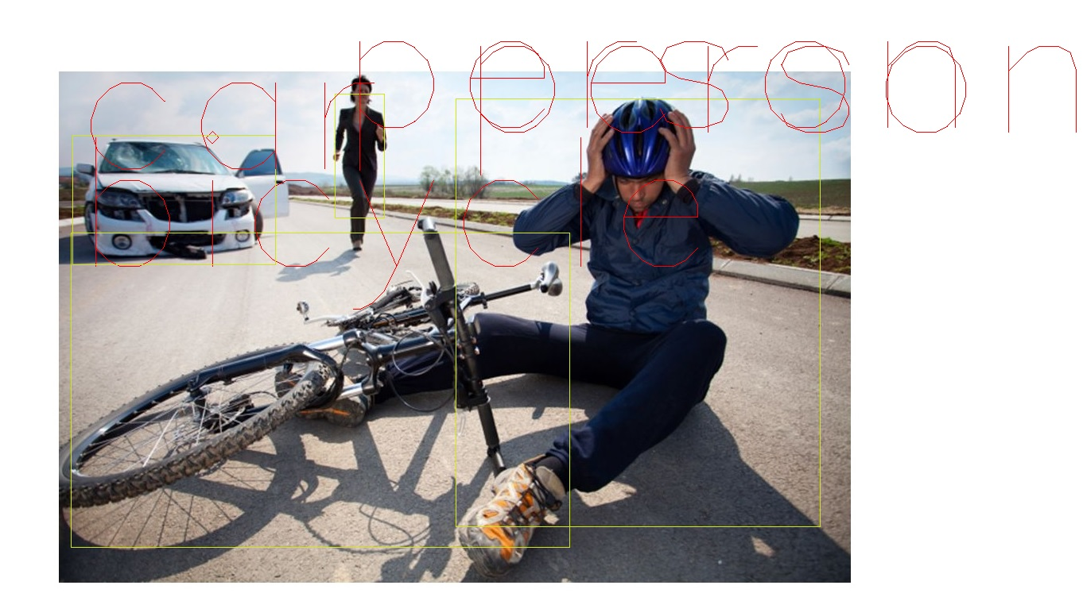

Slide 18
Gesichtserkennung

Slide 19
Unterscheidung
Face detection
Face recognition
Gesichter in einem Bild erkennen
Keine weitere Zuordnungen
Basis bildet Face detection
Zuordnung der Gesichter zu Personen

Slide 20
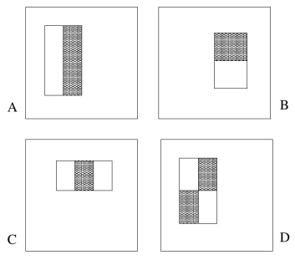
Face detection
Bild in Graustufen umwandeln
„Box“ über das Bild bewegen und darin nach einem Gesicht suchen
Merkmale werden extrahiert
Merkmale = a - b
a = Summe der Pixel unter dem weißen Bereich
b = Summe der Pixel unter dem grauen Bereich

Slide 21
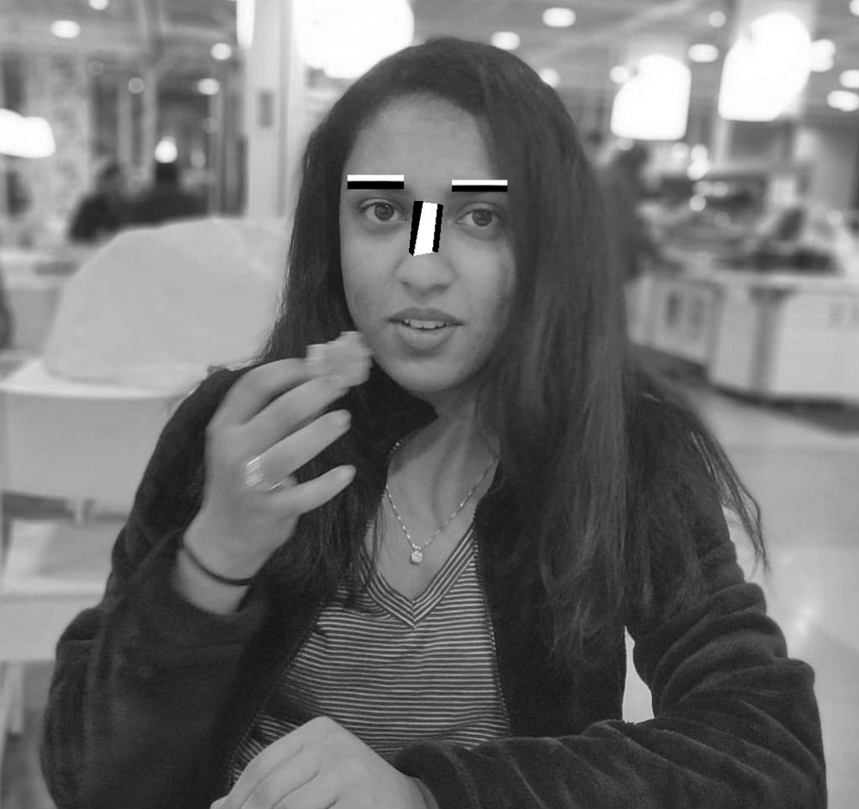
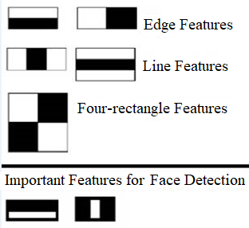

Slide 22
Demo Face detection
Verwendet wurde:
OpenCV face_cascade Klassifizierer
OpenCV eye_cascade Klassifizierer

Slide 23
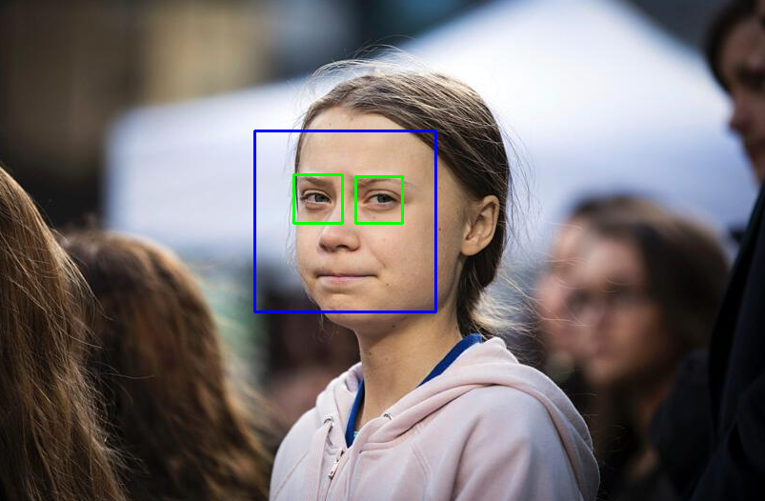

Slide 24
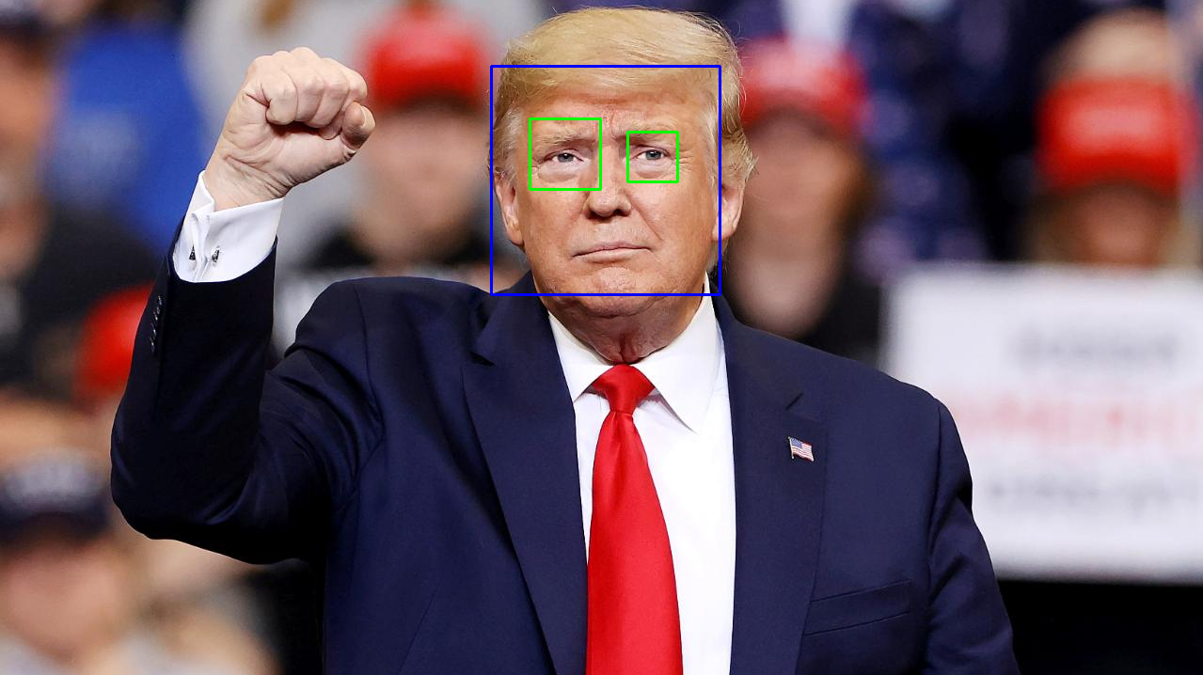

Slide 25
Face recognition

Slide 26
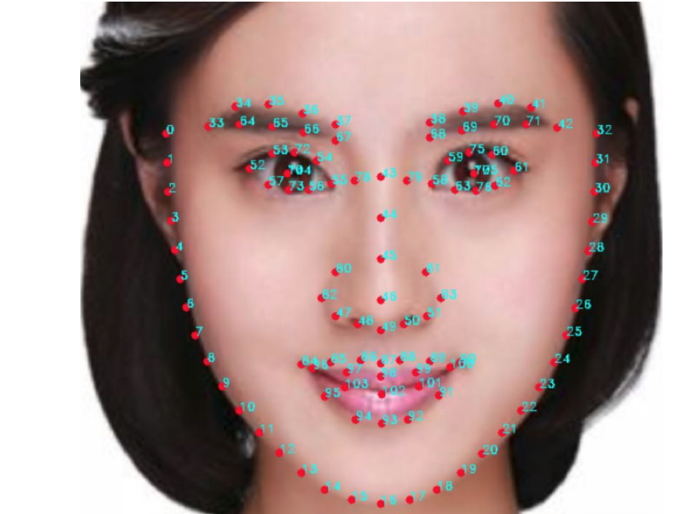
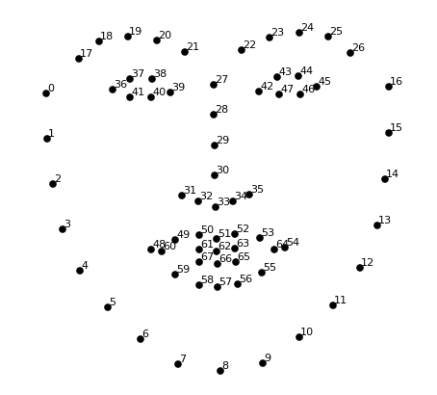
Face recognition

Slide 27
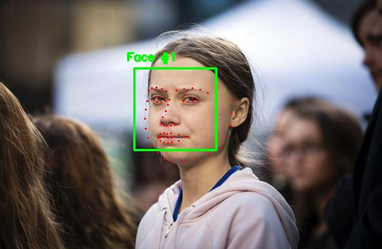


Slide 28
Demo
jurassic park

Slide 29
Weitere Felder
Age & Gender

Slide 30
Fazit

Slide 31
Quellen
https://blog.notebooksbilliger.de/wp-content/uploads/2017/09/galaxy-note-8-face-unlock-unsicher-title.jpg
https://www.supermarktblog.com/wp-content/uploads/2019/10/amazongo26a.jpg
https://www.roedel.de/images/mrt_kopf/01.jpg
https://imgs.chip.de/1UzVk4G67v4aP9ZB6R668P5uQOU=/618x0/filters:format(jpeg):fill(fff,true)/www.chip.de%2Fii%2F6%2F4%2F9%2F7%2F9%2F5%2F9%2F2%2F8f785e788c13c1a9.jpeg
https://towardsdatascience.com/the-intuition-behind-facial-detection-the-viola-jones-algorithm-29d9106b6999

